Slide 1
Wahlen 26/27
Klassenstufe 7 und 8
Gymnasium Heidberg Jacob Vilaumi

Slide 2
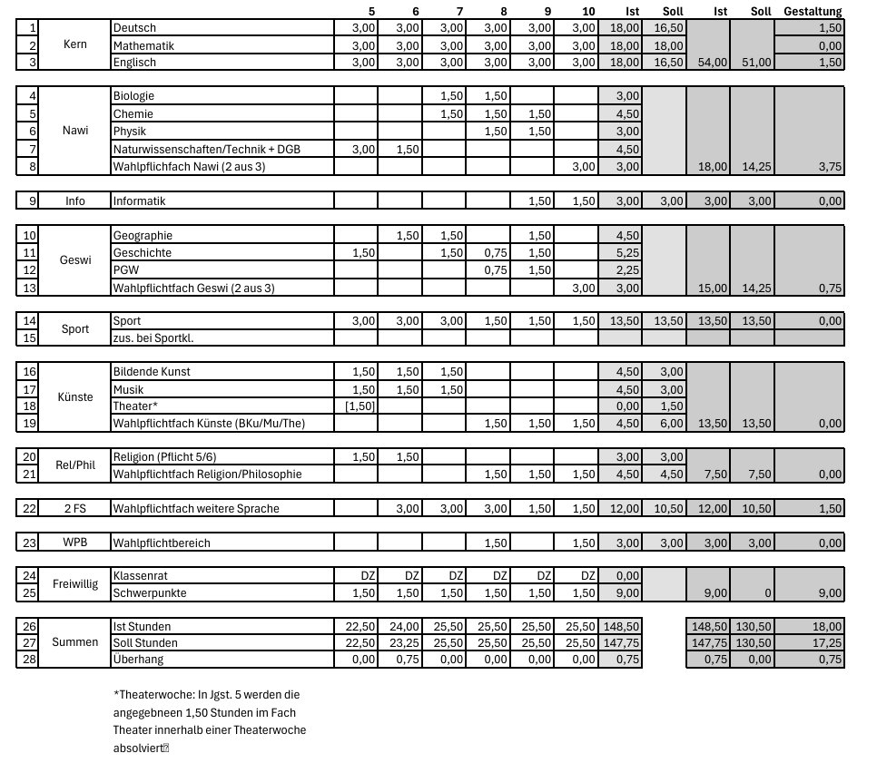
5

Slide 3
Was wähle ich als Schülerin ?
Ich bin momentan im Jg. 7 | Im bin momentan im Jg 8
Wahlbereich I Kunst, Musik oder Theater | Wahlbereich I Kunst, Musik ,Theater oder Kadersport
Wahlbereich II Religion oder Philosophie | Wahlbereich II Religion oder Philosophie
Wahlbereich III (Wahlpflichtbereich) Kader, MusikPraxis, Nawi, Geo, Informatik
Schwerpunktwahl: Wird noch erstellt (Kein Wahlplichtbereich) Kein Kader | Schwerpunktwahl: Wird noch erstellt (Kein Wahlplichtbereich) Kader, Niederdeutsch usw.

Slide 4
Broschüre => Digital
Die aktuelle wird über den QR Code oder über die Homepage einsehbar sein.

Slide 5
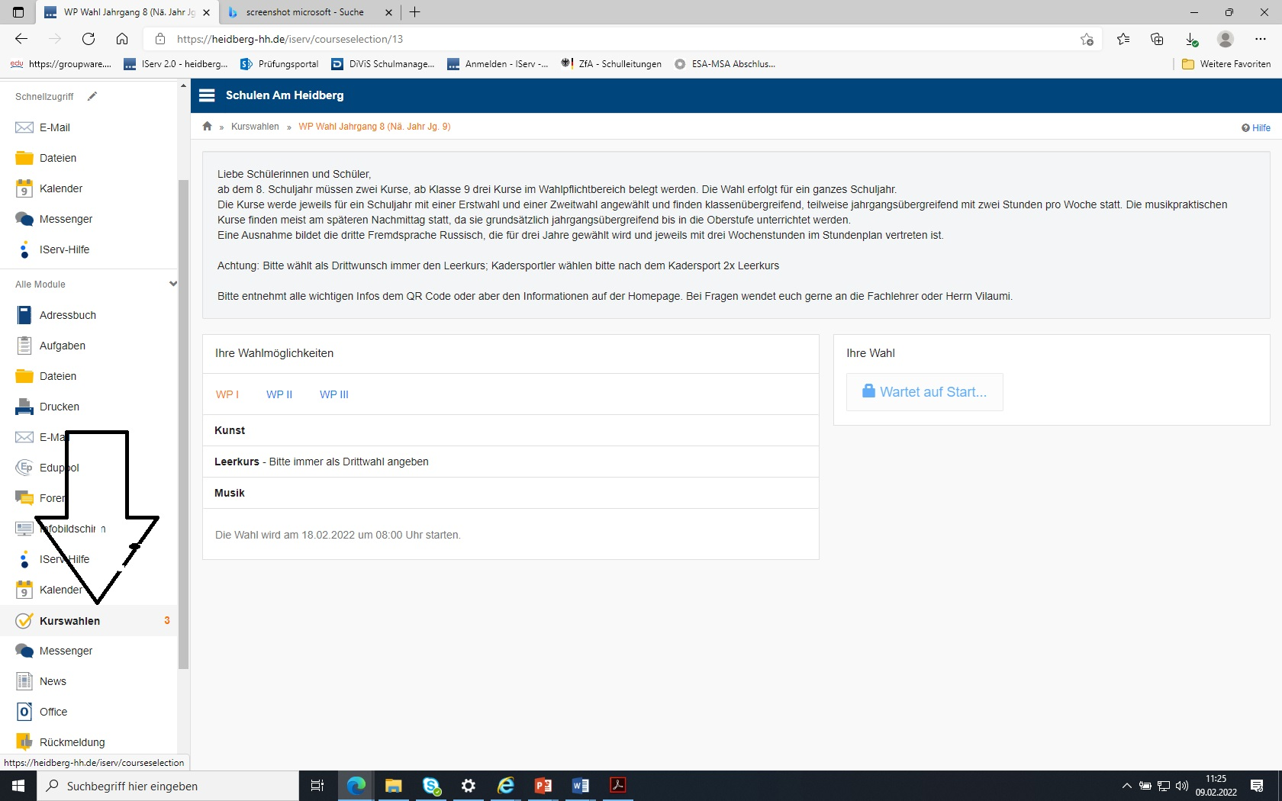
Iserv Wahl
Diese ist über den QR Code oder über die Homepage einsehbar.

Slide 6
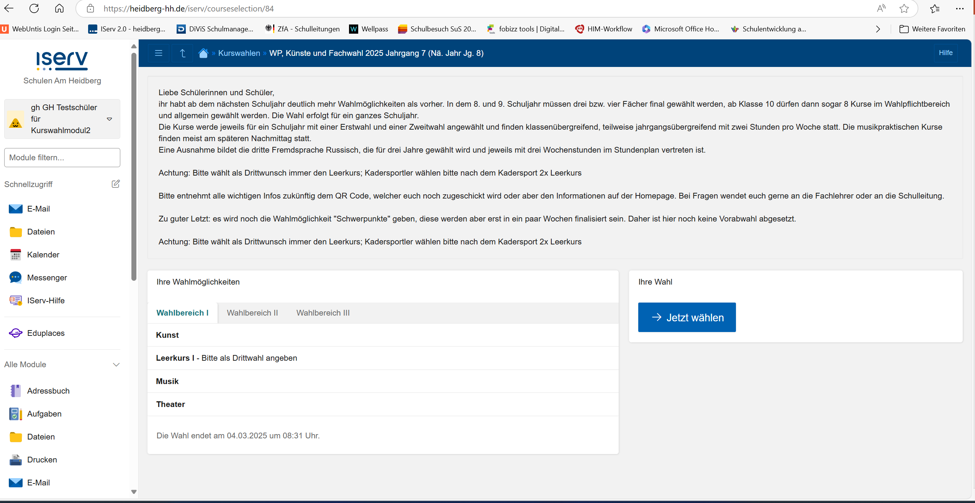

Slide 7
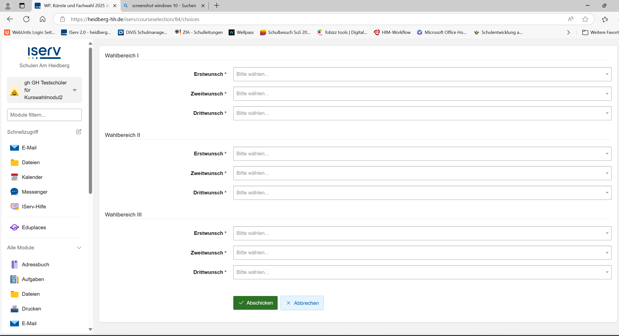

Slide 8
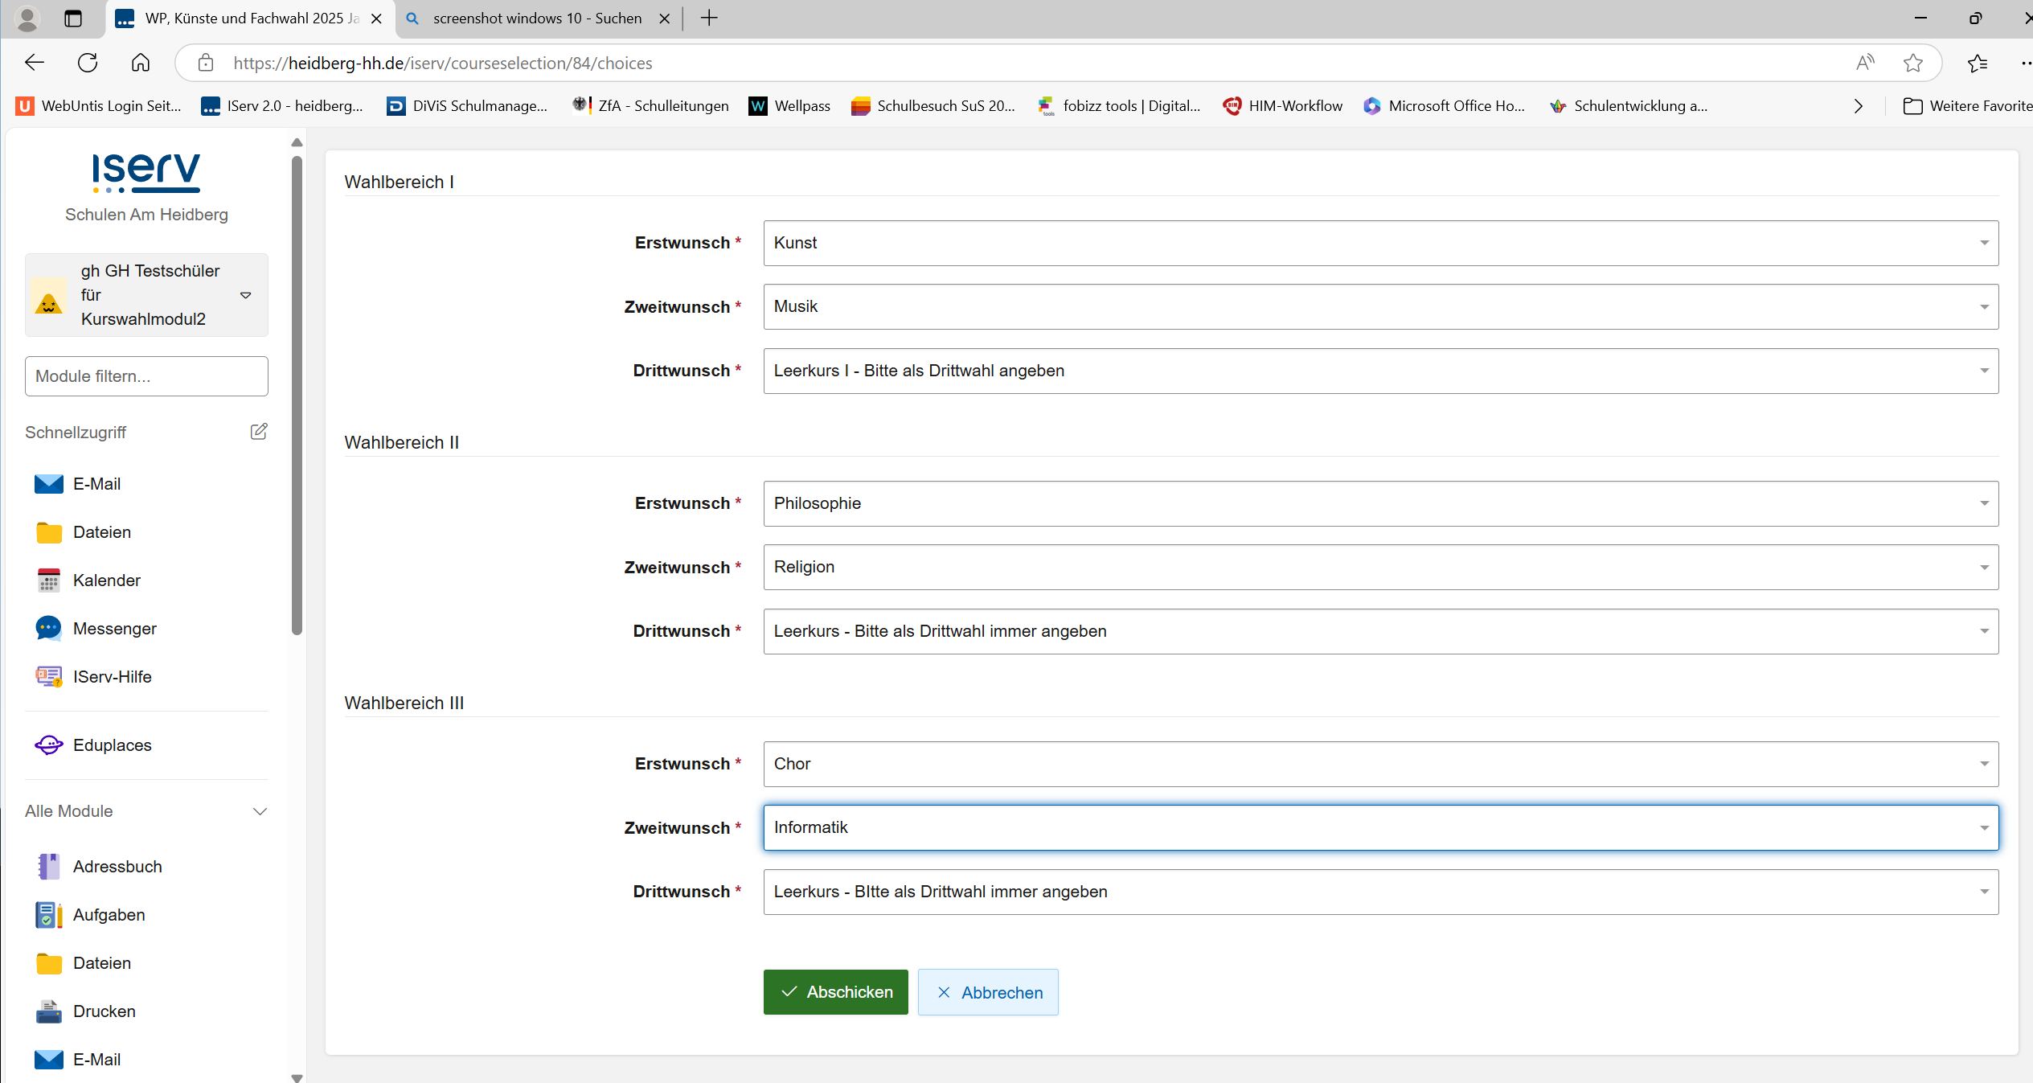

Slide 9
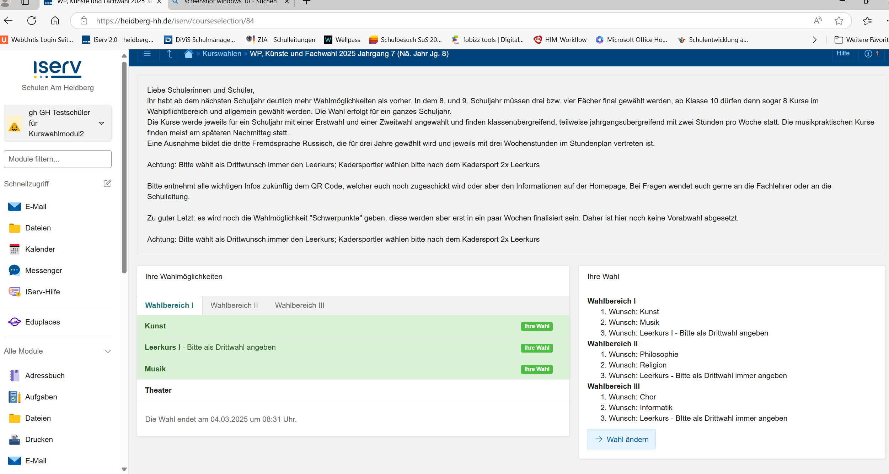

Slide 10
Abgabetermin/Wahlende
Richtige Wahl
23.2-14.3.26

